Slide 1

MERANIE DĹŽKY
alebo
O posuvnom a mikrometrickom meradle
PaedDr. Jozef Beňuška
jbenuska@nextra.sk

Slide 2
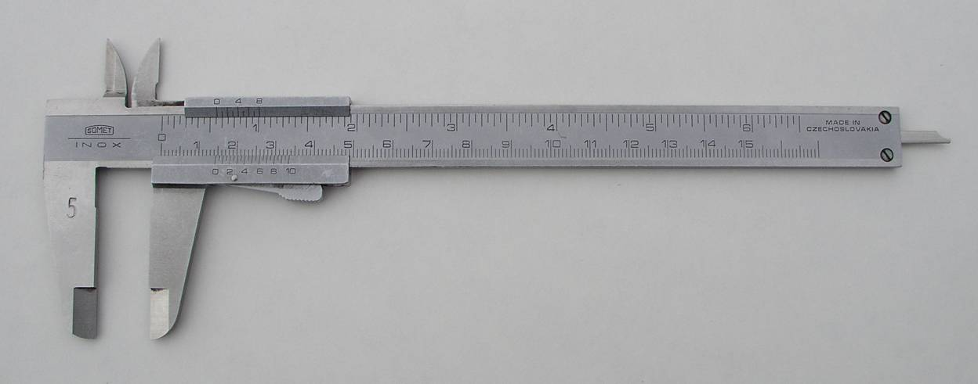
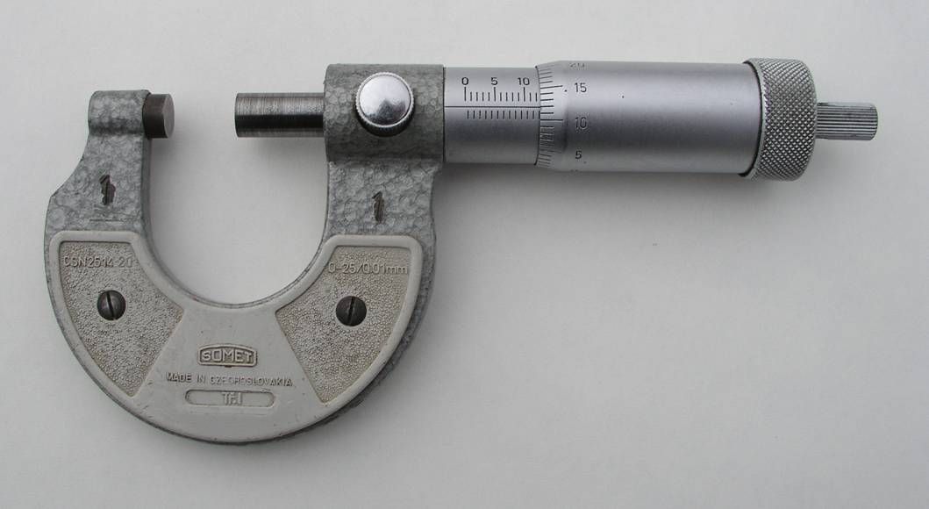
Na meranie malých dĺžok sa používa
posuvné meradlo s nóniom,
mikrometrické meradlo.
posuvné meradlo s nóniom
mikrometrické meradlo

Slide 3
Posuvné meradlo s nóniom
0
1
2
3
4
5
6
7
0
1
2
3
4
5
6
7
8
10
9
Hlavné časti:
- pravítko s milimetrovou stupnicou a pevným ramenom,
- posuvná objímka s ramenom s nóniom.

Slide 4

Posuvné meradlo s nóniom
11,0 mm
0
1
2
3
4
5
6
7
0
1
2
3
4
5
6
7
8
10
9
0,45 mm
l=11,45 mm
Nula na nóniu ukazuje na pravítku celý počet milimetrov.
Desatiny milimetrov sa rovnajú číslo rysky nónia, ktorá
splýva s niektorou ryskou meradla.

Slide 5
Posuvné meradlo s nóniom
21,0 mm
0
1
2
3
4
5
6
7
0
1
2
3
4
5
6
7
8
10
9
0,2 mm
l=21,2 mm
Nula na nóniu ukazuje na pravítku celý počet milimetrov.
Desatiny milimetrov sa rovnajú číslo rysky nónia, ktorá
splýva s niektorou ryskou meradla.

Slide 6
Posuvné meradlo s nóniom
7,0 mm
0
1
2
3
4
5
6
7
0
1
2
3
4
5
6
7
8
10
9
0,8 mm
l=7,8 mm
Nula na nóniu ukazuje na pravítku celý počet milimetrov.
Desatiny milimetrov sa rovnajú číslo rysky nónia, ktorá
splýva s niektorou ryskou meradla.

Slide 7
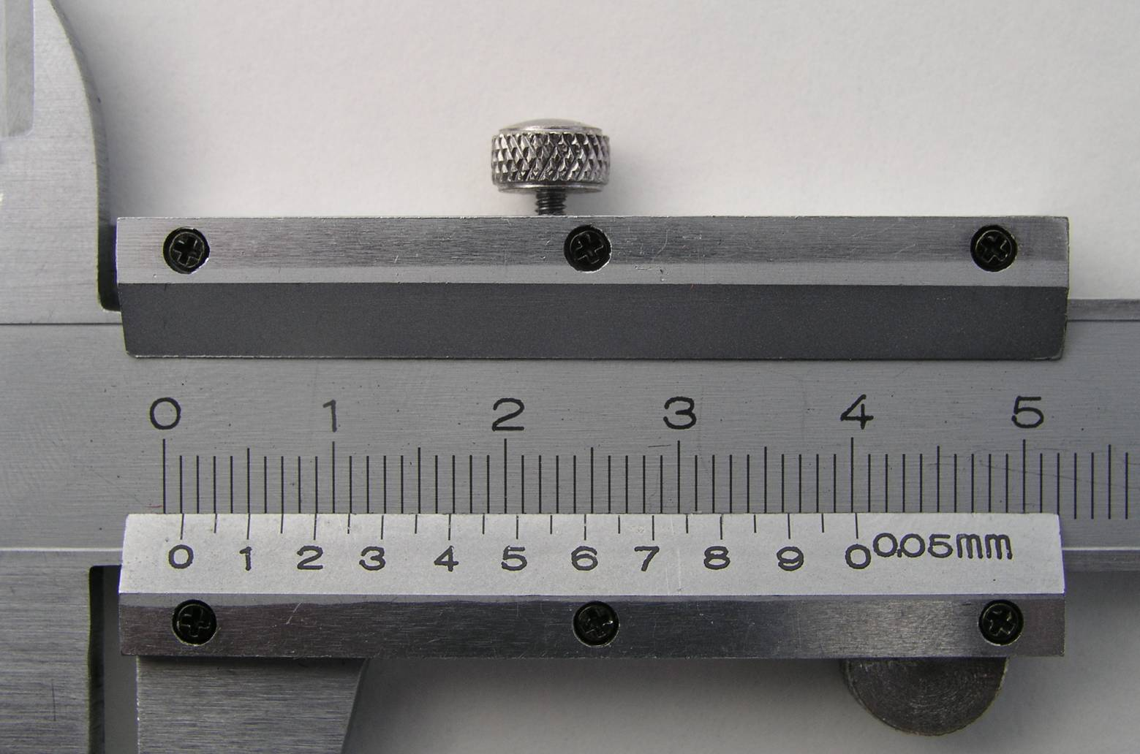
Odčítajte hodnotu dĺžky
l=1,15 mm

Slide 8
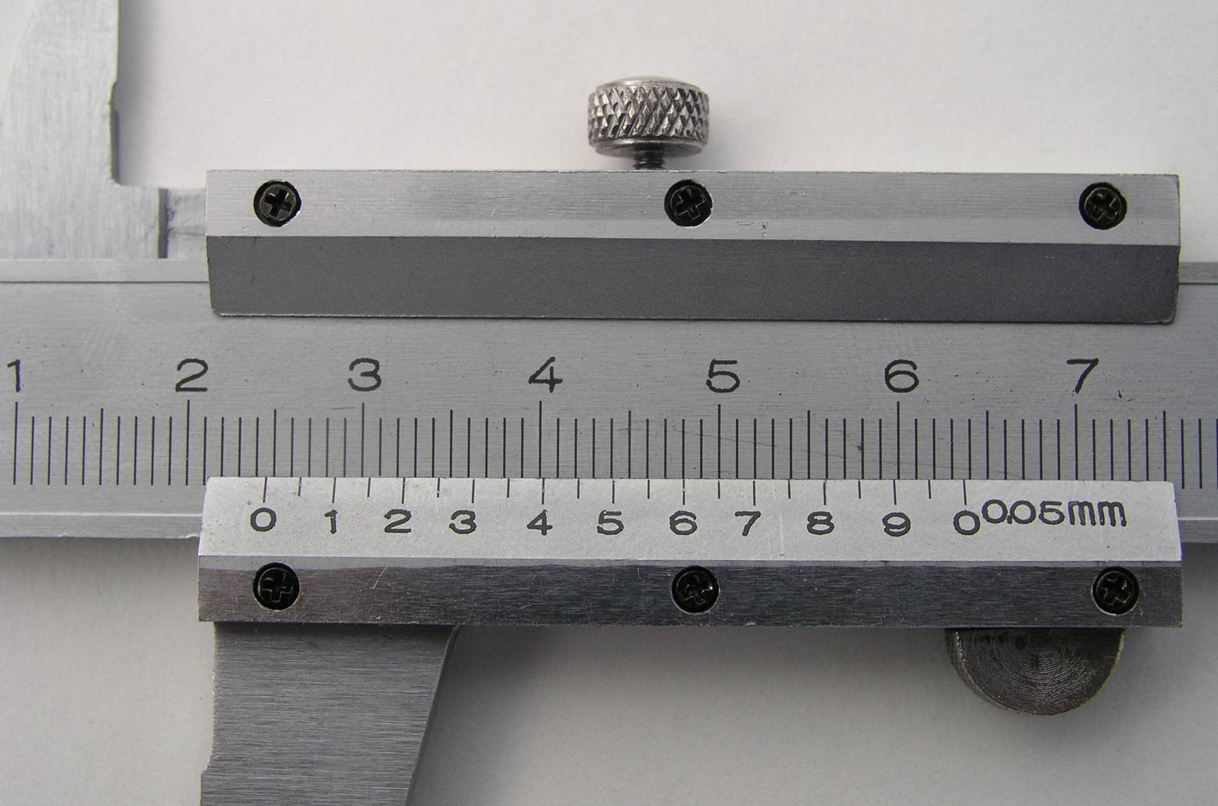
Odčítajte hodnotu dĺžky
l=24,6 mm

Slide 9
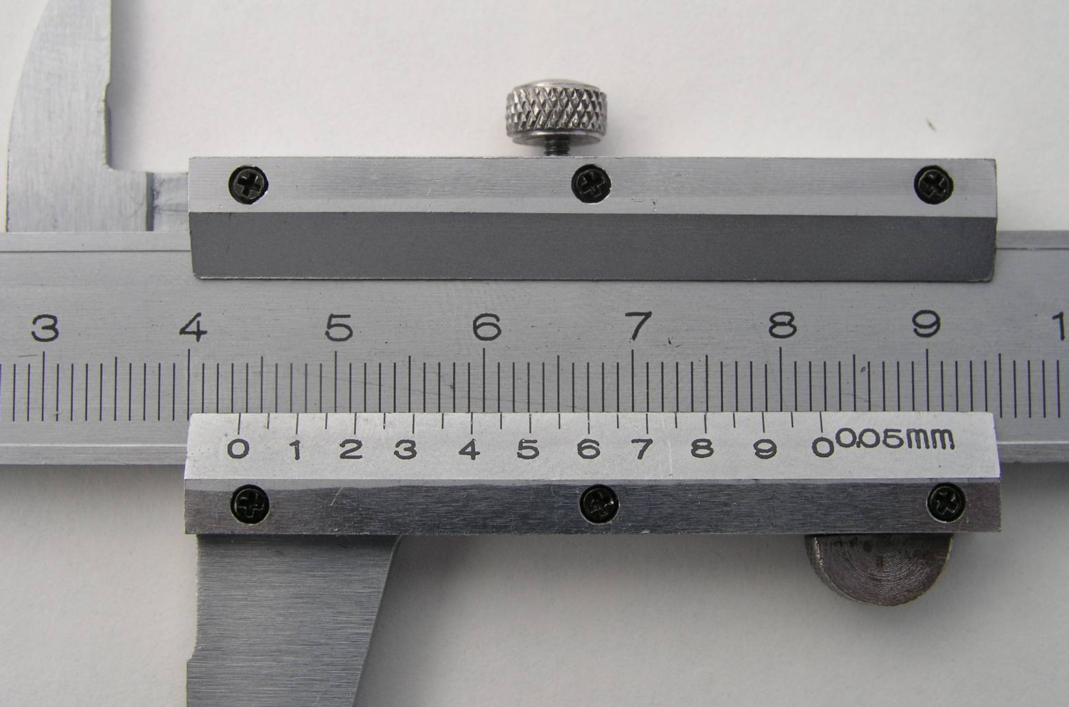
Odčítajte hodnotu dĺžky
l=43,6 mm

Slide 10
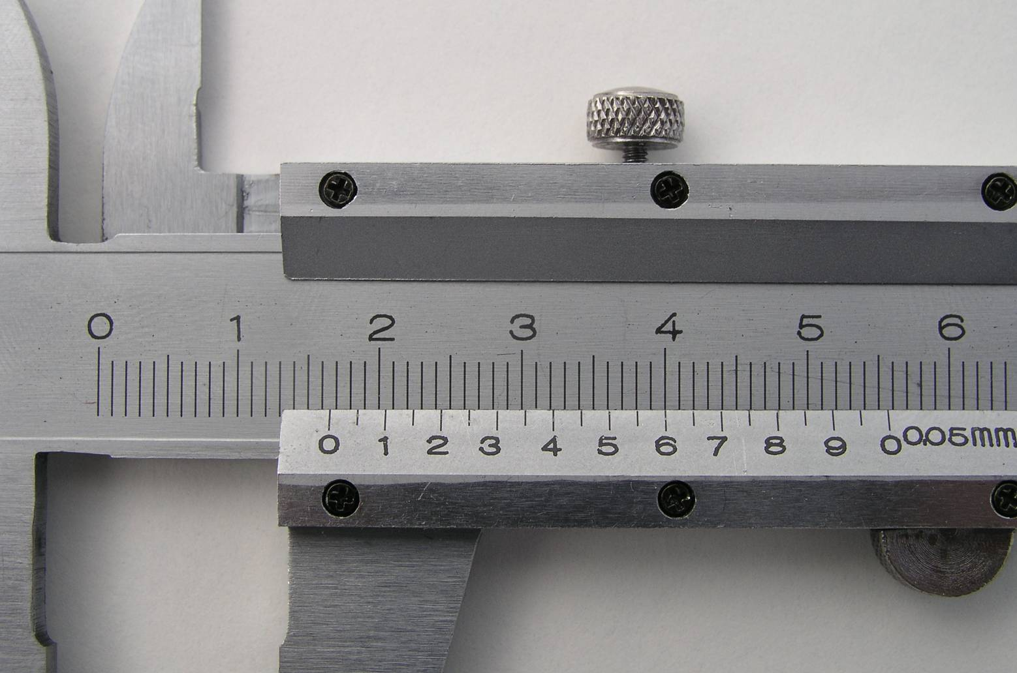
Odčítajte hodnotu dĺžky
l=16,6 mm

Slide 11
Mikrometrické meradlo
0
5
10
15
20
40
35
30
25
Na valcovej matici skrutky sú vyznačené celé milimetre
(horná stupnica) a polovice milimetrov (dolná stupnica).

Slide 12
Mikrometrické meradlo
21,0 mm
0
5
10
15
20
40
35
0,33 mm
30
25
l=21,33 mm
Na obvode bubienka je 50 dielikov.
Otočením bubienka o jeden dielik sa posunie o 0,01 mm.

Slide 13
Mikrometrické meradlo
17,0 mm
0
5
10
40
15
20
35
0,33 mm
30
25
0,5 mm
l=17,83 mm
Na obvode bubienka je 50 dielikov.
Otočením bubienka o jeden dielik sa posunie o 0,01 mm.

Slide 14
Mikrometrické meradlo
22,0 mm
0
5
10
15
20
30
25
0,23 mm
20
15
0,5 mm
l=22,73 mm
Na obvode bubienka je 50 dielikov.
Otočením bubienka o jeden dielik sa posunie o 0,01 mm.

Slide 15
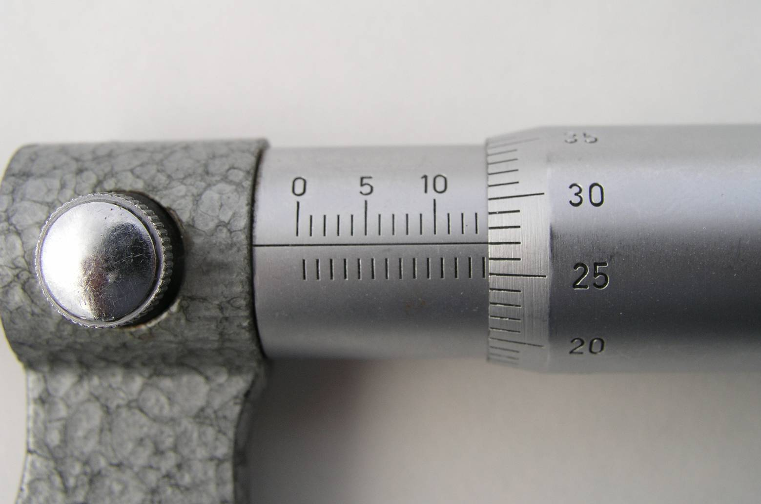
Odčítajte hodnotu dĺžky
l=18,77 mm

Slide 16
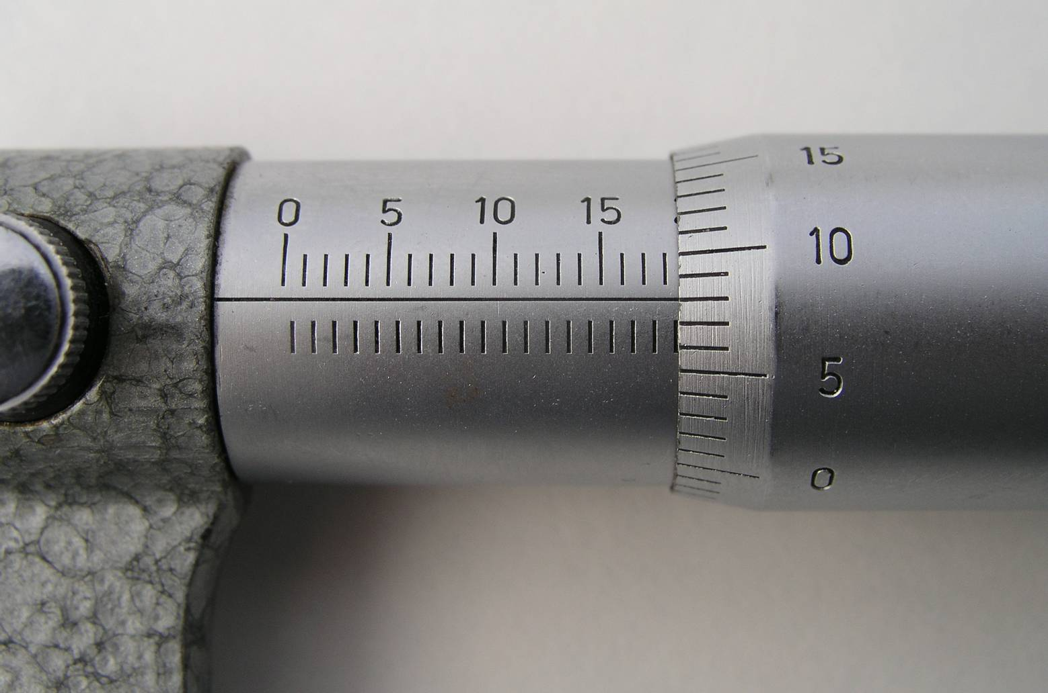
Odčítajte hodnotu dĺžky
l=18,58 mm

Slide 17
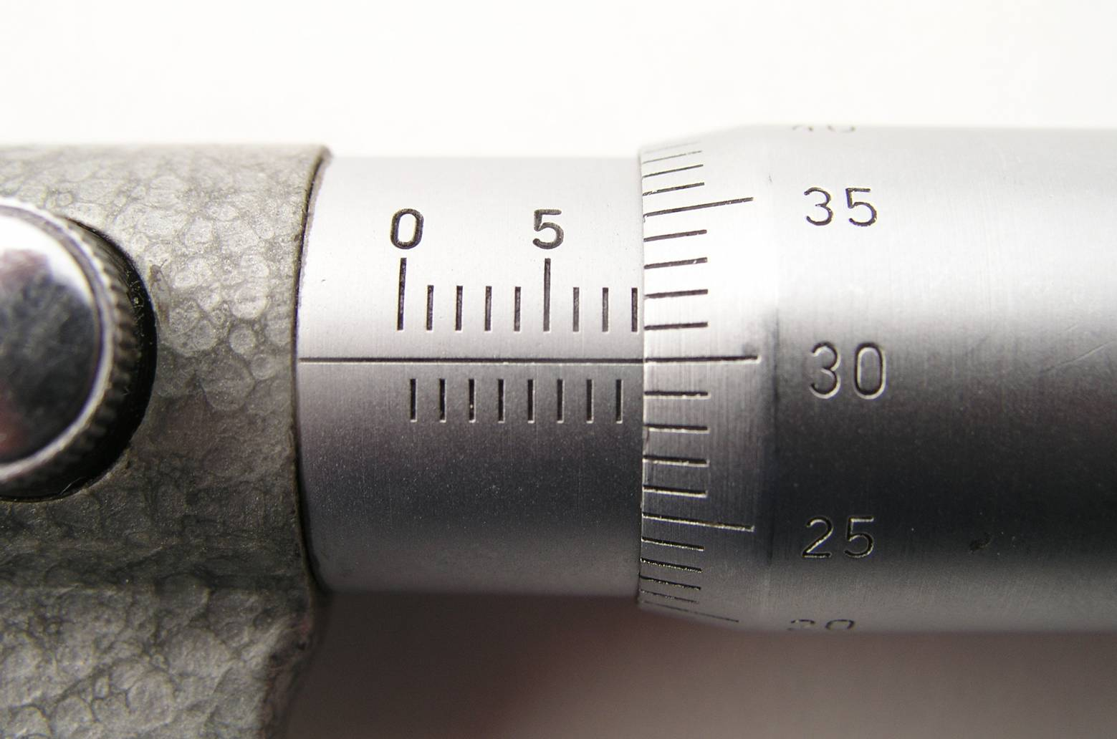
Odčítajte hodnotu dĺžky
l=8,30 mm

Slide 18
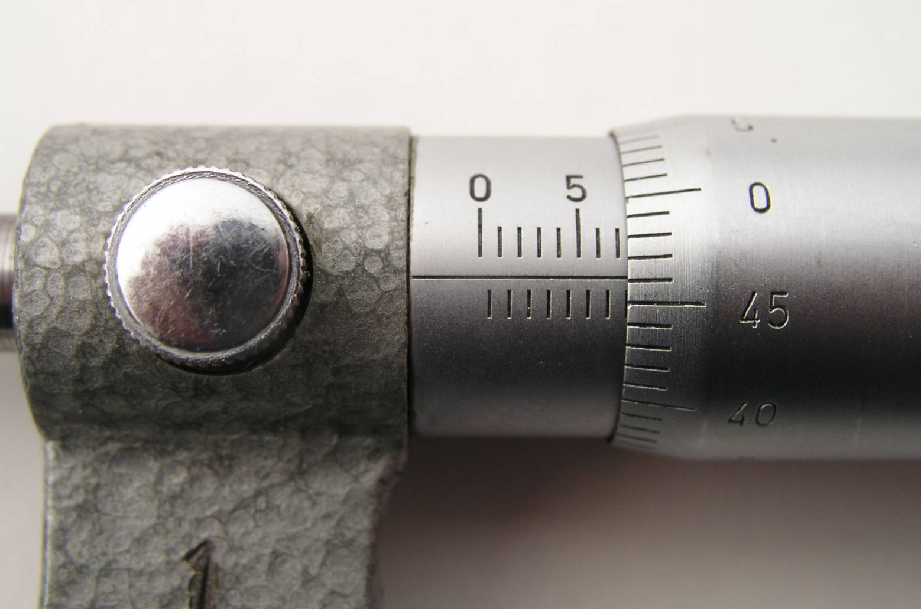
Odčítajte hodnotu dĺžky
l=7,46 mm

